Slide 1
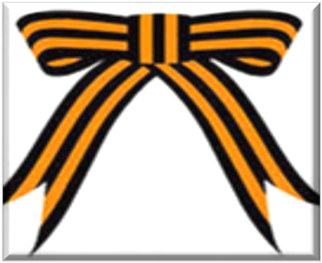
ПИОНЕРЫ – ГЕРОИ ВЕЛИКОЙ ОТЕЧЕСТВЕННОЙ ВОЙНЫ

Slide 2

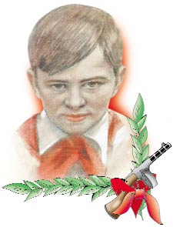
Валя Котик — пионер-герой, юный партизан-разведчик, самый молодой Герой Советского Союза. На момент гибели ему было 14 лет. Звание Героя Советского Союза присвоено посмертно.
Осенью 1941 года вместе с товарищами, устроив засаду, убил главу полевой жандармерии близ города Шепетовки, подорвав гранатой машину, в которой тот ехал. С 1942 года принимал активное участие в партизанском движении на территории Украины.
В октябре 1943 года он обнаружил подземный телефонный кабель, который вскоре был подорван, и связь захватчиков со ставкой Гитлера в Варшаве прекратилась. Также внёс свой вклад в подрыв шести железнодорожных эшелонов и склада.
29 октября 1943 года, будучи в дозоре, заметил карателей, собиравшихся устроить облаву на отряд. Убив офицера, он поднял тревогу; благодаря его действиям, партизаны успели дать отпор врагу.
В бою за город Изяслав 16 февраля 1944 года был смертельно ранен и на следующий день скончался. Похоронен в центре парка города Шепетовка. В июне 1958 года Валентину присвоено звание Героя Советского Союза посмертно.

Slide 3

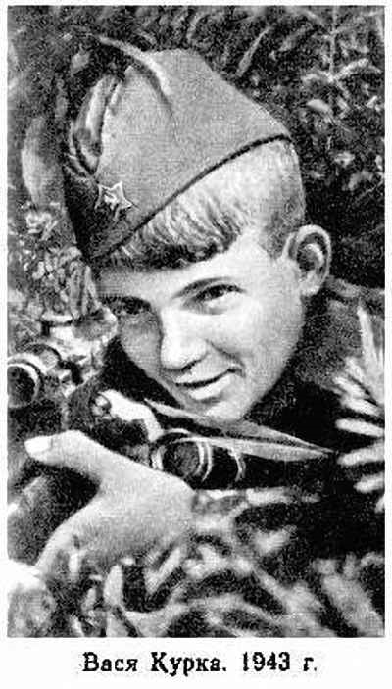
Вася Курка — юный воин, доброволец, снайпер, командир взвода Красной Армии, в период Великой Отечественной войны уничтоживший 179 солдат и офицеров противника.
К сентябрю 1942 г. Вася Курка уничтожил 31 оккупанта, в том числе за период обороны на реке Миус — 19. Считался одним из лучших снайперов дивизии. Всего на его боевом счету было 179 уничтоженных солдат и офицеров противника, а также один сбитый самолёт-разведчик. В начале 1943 года по решению командования был направлен на краткосрочные офицерские курсы и возвратился в полк уже в звании младшего лейтенанта, став командиром стрелкового (снайперского) взвода и инструктором по подготовке снайперов.
Благодаря выдержке и смелости Вася Курка стал одним из наиболее результативных советских стрелков. За подвиги и боевые заслуги награждён орденами Красного Знамени (04.11.42г.) и Красной Звезды (31.10.43г.), медалью «За оборону Кавказа», Почётной грамотой ЦК ВЛКСМ, именной снайперской винтовкой. Заметки о боевых заслугах Василия Курки и его фотографии в годы войны неоднократно публиковались в армейских и дивизионных газетах «Знамя Родины» и «Красный воин».

Slide 4
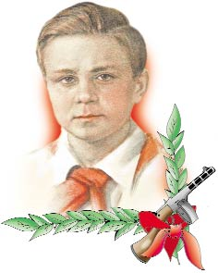
Витя Хоменко — пионер-герой, участник антифашистского подполья «Николаевский центр» в Николаеве в годы Великой Отечественной войны.
Во время оккупации Николаева немецкими войсками, устроился официантом в столовую. Благодаря хорошему знанию немецкого языка, подслушивал разговоры офицеров, собирая важные сведения. Позже, став посыльным при штабе, давал возможность ознакомиться с секретными документами, подпольщикам. Вместе со своим другом Шурой Кобером пересёк линию фронта для установления связи со штабом партизанского движения.
Вернувшись в Николаев, мальчики доставили подпольщикам радиопередатчик, взрывчатку, оружие. 24 ноября 1942 года был арестован гестапо и 5 декабря казнён.
В 1965 году посмертно награждён Орденом Отечественной войны первой степени.

Slide 5
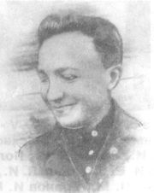
Володя Колядов— несовершеннолетний партизан Великой Отечественной войны. Награждён орденом Боевого Красного Знамени (посмертно). Причислен к пионерам-героям.
Когда враг подошёл к Москве, добровольческий батальон Осташёвского района Московской области превратился в партизанский отряд, командиром которого был Василий Федорович Праскунин. Володя стал в нём настоящим бойцом. Сражался вместе со своим школьным другом Анатолием Шумовым.
В задачу юных партизан входили главным образом добыча сведений о численности врага в конкретных местах, о продвижении немецких войск по проселочным дорогам, а также распространение среди местных жителей агитационных листовок, печатавшихся на эвакуированной в партизанский лес типографии. Он также взрывал вражеские танки, машины с горючим, был смелым разведчиком. Когда Красная Армия подошла к Осташевскому району, требовалось срочно произвести разведку расположения огневых точек противника. Два его товарища отползли в безопасное место. Володя не успел. Он выпустил ракету — вызвал огонь на себя. Володя умер как герой. Задание было выполнено — вражеские огневые точки обнаружены.
Владимир Колядов погиб всего через несколько дней после смерти друга Анатолия Шумова. За проявленное мужество и героизм награждён посмертно орденом Красного Знамени.

Slide 6
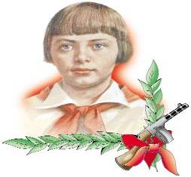
Зина Портнова — Пионер-герой, советская подпольщица, партизанка, член подпольной организации «Юные мстители»; разведчица партизанского отряда имени К. Е. Ворошилова. Герой Советского Союза.
С 1942 года — член Обольской подпольной организации «Юные мстители». В подполье была принята в ВЛКСМ.
Участвовала в распространении листовок среди населения и диверсиях против захватчиков. Работая в столовой курсов переподготовки немецких офицеров, по указанию подполья отравила пищу (погибло более ста офицеров). Во время разбирательств, желая доказать немцам свою непричастность, ела отравленный суп. Чудом осталась жива.
В декабре 1943 года, возвращаясь с задания по выяснению причин провала организации «Юные мстители», схвачена в деревне Мостище и опознана некой Анной Храповицкой. На одном из допросов в гестапо деревни Горяны, схватив со стола пистолет следователя, застрелила его и ещё двух гитлеровцев, пыталась бежать, была схвачена. После этого её пытали больше месяца, пытаясь получить какую-либо информацию о партизанах. Утром 10 января 1944 года её расстреляли в тюрьме города Полоцка.

Slide 7
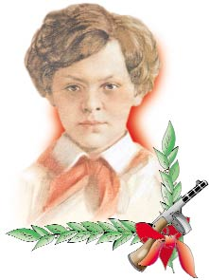
Лара Михеенко — пионер-герой, несовершеннолетняя партизанка времён Великой Отечественной войны, казнённая немецкими оккупационными властями.
В августе 1943 года партизанский отряд, в котором состояла Лара, принимал активное участие в «рельсовой войне». Партизаны стали регулярно взрывать железнодорожные линии, мосты и пускать под откос немецкие эшелоны.
Лара, к этому времени уже отлично проявившая себя в разведке и обладавшая хорошим «чутьём» местности, была переведена в 21-ю бригаду Ахременкова, целью которой было именно ведение диверсионной деятельности на железной дороге.
В подрыве одного из поездов участвовала и Лара, вызвавшись в помощницы одному из подрывников, которому было поручено взорвать железнодорожный мост через реку Дрисса на линии Полоцк — Невель. Уже опытная разведчица, Лариса и в этот раз выполнила возложенное на неё задание по сбору информации о режиме охраны моста и возможности его минирования. Благодаря участию Лары удалось вывести из строя не только мост, но и проходивший по нему эшелон противника: девочка сумела убедить минёра, что в нужный момент сумеет незаметно от часового подобраться максимально близко к мосту и зажечь огнепроводный шнур перед приближающимся поездом. Рискуя жизнью, она сумела выполнить задуманное и благополучно отойти обратно. Впоследствии, уже после войны, за этот подвиг Лариса Михеенко будет награждена орденом Отечественной войны I степени (посмертно).

Slide 8
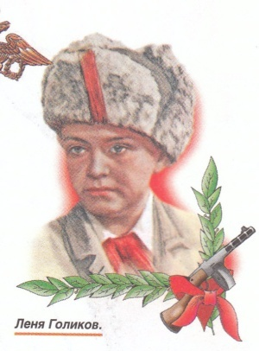
Лёня Голиков — подросток-партизан, Герой Советского Союза.
Бригадный разведчик 67-го отряда 4-й Ленинградской партизанской бригады, действовавшей на территории Новгородской и Псковской областей. Участвовал в 27 боевых операциях. Особенно отличился при разгроме немецких гарнизонов в деревнях Апросово, Сосницы, Север.
Всего им уничтожено: 78 немцев, 2 железнодорожных и 12 шоссейных мостов, 2 продовольственно-фуражных склада и 10 автомашин с боеприпасами. Сопровождал обоз с продовольствием (250 подвод) в блокадный Ленинград. За доблесть и отвагу награждён орденом Ленина, орденом Отечественной войны I степени, медалью «За отвагу» и медалью Партизану Отечественной войны II степени.
13 августа 1942 года, возвращаясь из разведки от шоссе «Луга—Псков», неподалёку от деревни Варницы Стругокрасненского района гранатой подорвал легковую машину, в которой находился немецкий генерал-майор инженерных войск Рихард фон Виртц. В донесении командира отряда указывалось, что Голиков в перестрелке застрелил из автомата генерала, сопровождавшего его офицера и шофёра, однако после этого, в 1943—1944 годаx, генерал Виртц командовал 96-й пехотной дивизией, а в 1945 году был взят в плен американскими войсками. В штаб бригады разведчик доставил портфель с документами. В их числе были чертежи и описание новых образцов немецких мин, инспекционные донесения вышестоящему командованию и другие важные бумаги военного характера. Представлен к званию Героя Советского Союза.

Slide 9
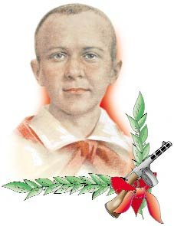
Марат Казей— пионер-герой, юный партизан-разведчик, Герой Советского Союза.
Марат стал разведчиком штаба 200-ой партизанской бригады им. К. К. Рокоссовского под командованием комбрига Н. Ю. Баранова. Кроме разведок, участвовал в рейдах и диверсиях. За смелость и отвагу в боях награждён орденом Отечественной войны I степени, медалями «За отвагу» (раненый, поднял партизан в атаку) и «За боевые заслуги».
В марте 1943 года Марат фактически спас партизанский отряд. Когда каратели взяли партизан «в клещи» у деревни Румок, именно разведчику Казею удалось прорваться сквозь «кольцо» противника и привести на помощь партизанский отряд им. Д. А. Фурманова, который находился в семи километрах от окруженных партизан.
В декабре 1943 года в бою на Слуцком шоссе Марат Казей добыл ценные документы неприятеля — военные карты и планы гитлеровского командования.

Slide 10
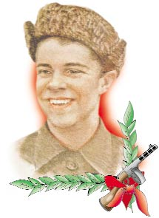
Саша Бородулин— пионер-герой Великой Отечественной войны.
В сентябре 1941 года добровольцем пошёл в партизанский отряд. Вёл разведку для партизан. Отличился в бою партизанского отряда под командованием И. Г. Болознева за станцию Чаща. Зимой 1941 года был награждён орденом Красного Знамени.
Погиб летом 1942 года под Оредежем, прикрывая отход партизанского отряда. Посмертно награждён вторым орденом Красного Знамени.

Slide 11
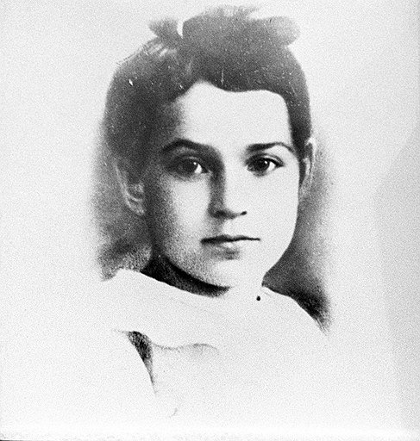
Татьяна Николаевна Савичева— школьница, которая с начала блокады Ленинграда начала вести дневник в записной книжке. Почти вся семья Тани Савичевой погибла в период с декабря 1941 года по май 1942 года. В её дневнике девять страниц, на шести из которых даты смерти близких людей — матери, бабушки, сестры, брата и двух дядей. Сама Таня умерла уже в эвакуации. Блокаду пережили только её старшие сестра Нина и брат Михаил, благодаря которым дневник Тани уцелел и стал одним из символов Великой Отечественной войны.

Slide 12
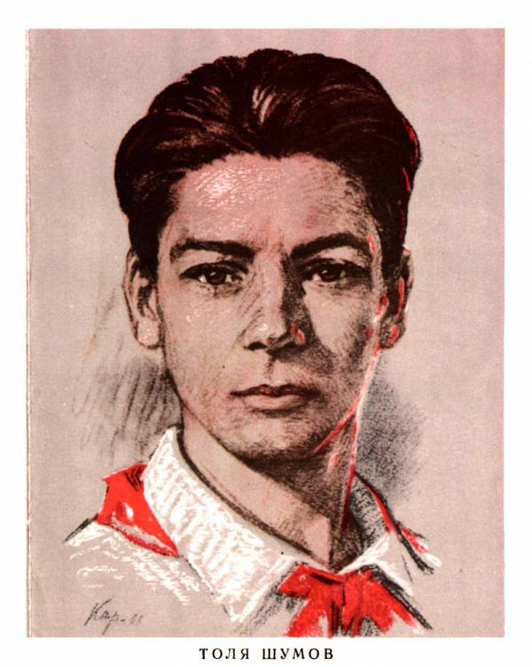
Толя Шумов — несовершеннолетний партизан Великой Отечественной войны, казнённый гитлеровцами. Награждён Орденом Ленина (посмертно). Причислен к пионерам-героям.
Анатолий не отказывался от любых, даже таких трудных и рискованных заданий как минирование автомобильных дорог и уничтожение линий телефонной связи противника. Так во время проверки на Куровском большаке у Анатолия сняли верхнюю одежду, однако он сумел улизнуть буквально из под носа у немцев и в сильный мороз в одном нижнем белье добраться до партизан с ценными сведениями.
30 ноября 1941 года Толе предстояло очередное задание в Осташёве. Здесь он должен был встретиться с Шурой Вороновой. Однако девушка не пришла на встречу. Анатолий посещает нескольких проверенных местных жителей, пытаясь узнать о том, что случилось с Шурой. Во время передвижения по селу Толя был случайно замечен местным «полицаем» Кириллиным, который не преминул сообщить об этом своему немецкому начальству. Началась облава, в результате которой Толя был схвачен. После допроса, сопровождавшегося пытками и длившегося несколько часов, Анатолия Шумова привязали к саням и под охраной шести автоматчиков направили в Можайск. В лесу под Можайском Толя был расстрелян.

Slide 13
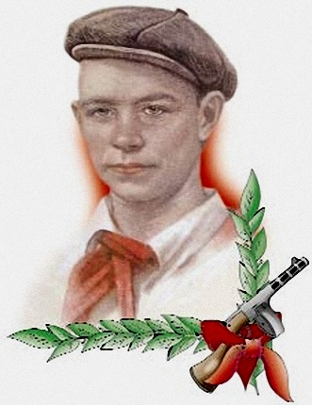
Шура Кобер — пионер-герой, участник антифашистского подполья «Николаевский центр» в Николаеве в годы Великой Отечественной войны.
Во время немецкой оккупации был разведчиком и связным в Николаевском подпольном центре. Вместе со своим другом Витей Хоменко пересек линию фронта для установления связи со штабом партизанского движения. Вернувшись в Николаев, мальчики доставили подпольщикам радиопередатчик, взрывчатку, оружие. 24 ноября 1942 года был арестован гестапо и 5 декабря казнён. В 1965 году посмертно награждён Орденом Отечественной войны первой степени.

Slide 14
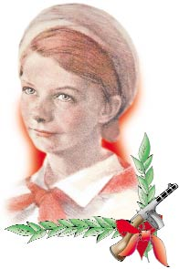
Юта Бондаровская —пионер-герой, партизанка 6-ой Ленинградской партизанской бригады.
После снятия блокады с ее родного Ленинграда она осталась в партизанском отряде. Присоединилась к 1-й Эстонской партизанской бригаде, которая двинулась на запад на территорию Эстонии. Это был невероятно сложный переход. При переправе через замерзшее Чудское озеро, где находилась линия фронта, бригада подвергалась постоянным нападениям на открытой территории. В боях были потеряны припасы, лошади, обоз, погибло и было ранено множество бойцов.
27 февраля 1944 года озеро наконец было позади, Юта первая вызвалась пойти на разведку. Она обнаружила деревню, свободную от немцев, куда и привела голодных и обессилевших партизан. Но времени на отдых оказалось немного. На следующий день в деревню пришли немцы и Юта, вместе с другими партизанами схватила автомат и побежала в самое пекло. Партизаны остановили немцев в тот день, бой был выигран, но Юта не дожила до его конца.

Slide 15
Павлик Морозов - советский школьник, учащийся Герасимовской школы Тавдинского района Уральской области, в советское время получивший известность как пионер-герой, противостоявший кулачеству в лице своего отца и поплатившийся за это жизнью.

Slide 16
Конец

